Slide 1

4주차 세미나 김재현

Slide 2

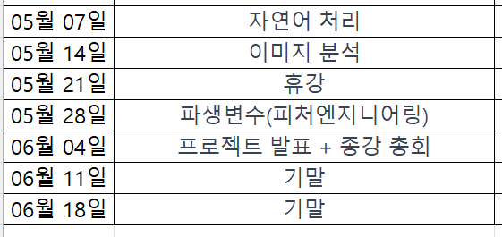
쿠글 세미나 일정변경

Slide 3
깃허브 사용법
개인페이지 꾸미기
레퍼지토리 생성 및 사용법
공개 데이터 사용법
쿠글 그룹 설명

